Slide 1

МІНІСТЕРСТВО ОБРОНИ УКРАЇНИ ВІЙСЬКОВИЙ ІНСТИТУТ ТЕЛЕКОМУНІКАЦІЙ ТА ІНФОРМАТИЗАЦІЇ
ДЕРЖАВНОГО УНІВЕРСИТЕТУ ТЕЛЕКОМУНІКАЦІЙ
КАФЕДРА №21 (Бойового застосування математичного та програмного забезпечення АСУ)
Магістерська робота на тему:
«Програмний модуль виявлення залежностей між потенційно-небезпечними дефектами початкового тексту цільових програм кібернетичного впливу»
Курсант 281м навчальної групи
Васильців Андрій Андрійович
Керівник магістерської роботи
доцент кафедри №21к.т.н. доцент п/п-к Хусаїнов П.В

Slide 2
Актуальність

Slide 3
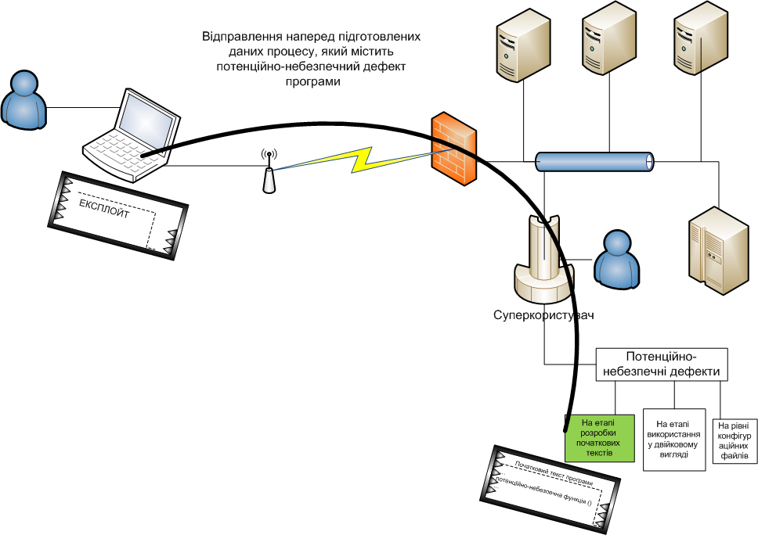
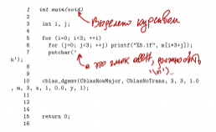
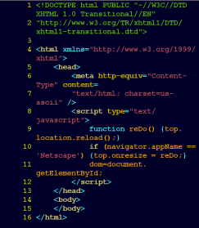
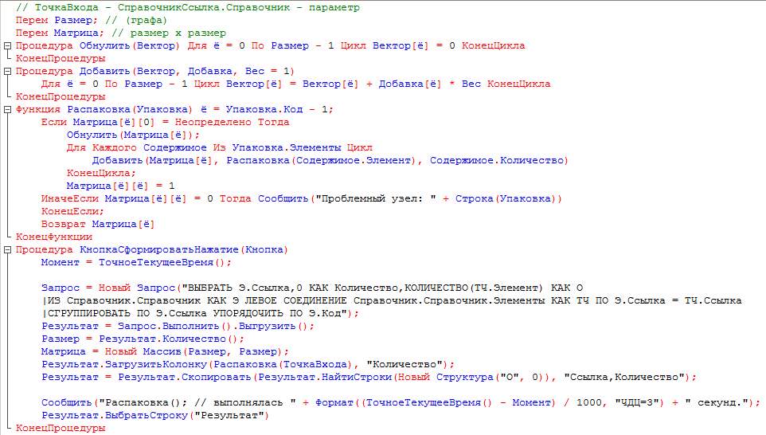
?

Slide 4
Засіб аналізу | формальна перевірка коду | семантичний аналіз коду | контроль границь | пошук неініціалізованих даних | динамічна корекція | аналіз форматних рядків | аналіз викликів потенційно-небезпечних функцій | контроль виділення, звільнення динамічної памяті | візуалізація модульної структури | реверс-інженерінг | генерування формальної документації | необхідність додаткової анотації коду
BOON | * | * | * | * |  |  |  | *
CQual | * |  |  |  |  |  |  |  |  |  |  | *
MOPS | * | * | * | * | * |  |  |  |  | *
ITS4 | * |  |  |  |  |  | *
RATS | * | * | * | * | * |  | *
Flawfinder | * | * | * |  | *
Bunch | * |  |  |  |  |  |  |  | *
Frama-C | * | * | * |  |  |  |  |  | * | * | *

Slide 5
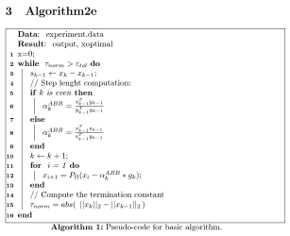
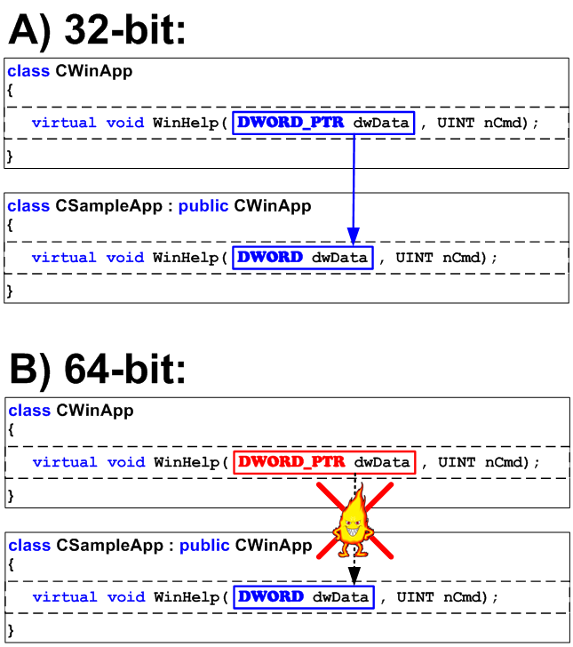
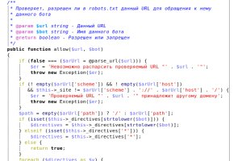
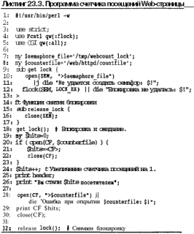

?
?
?
?

Slide 6
Метрика програмного забезпечення (англ. software metric) — це міра, що дозволяє отримати числове значення деяких властивостей програмного забезпечення та його специфікацій. В загальному випадку застосування метрик дозволяє визначити складність розробленого проекта, або проекта, що перебуває у розробці, оцінити об'єм робіт, стилістику розроблюваного проекту і зусилля, витрачені кожним розробником для реалізації того чи іншого рішення, однак метрики можуть служити лише рекомендаційними характеристиками.

Slide 7
Метрика Холстеда :
Об'єм програми V=N*log2n,
де
Довжина програми N=N1+N2
Словник програми n=n1+n2
N2 - загальна кількість операндів в програмі
N1 - загальна кількість операторів в програмі
n2 - число унікальних операндів програми
n1 - число унікальних операторів програми, включаючи символи-розділювачі, імена процедур і знаки операцій.
Маккейб розробив метрику цикломатичної складності
V(G) = E-N+2,
де
E - кількість дуг,
N – кількість вершин в керуючому графі ПЗ
метрика Джилба – кількість операторів циклу, кількість операторів умови, кількість модулів або підсистем, відношення кількості зв'язків між модулями до кількості модулів;

Slide 8
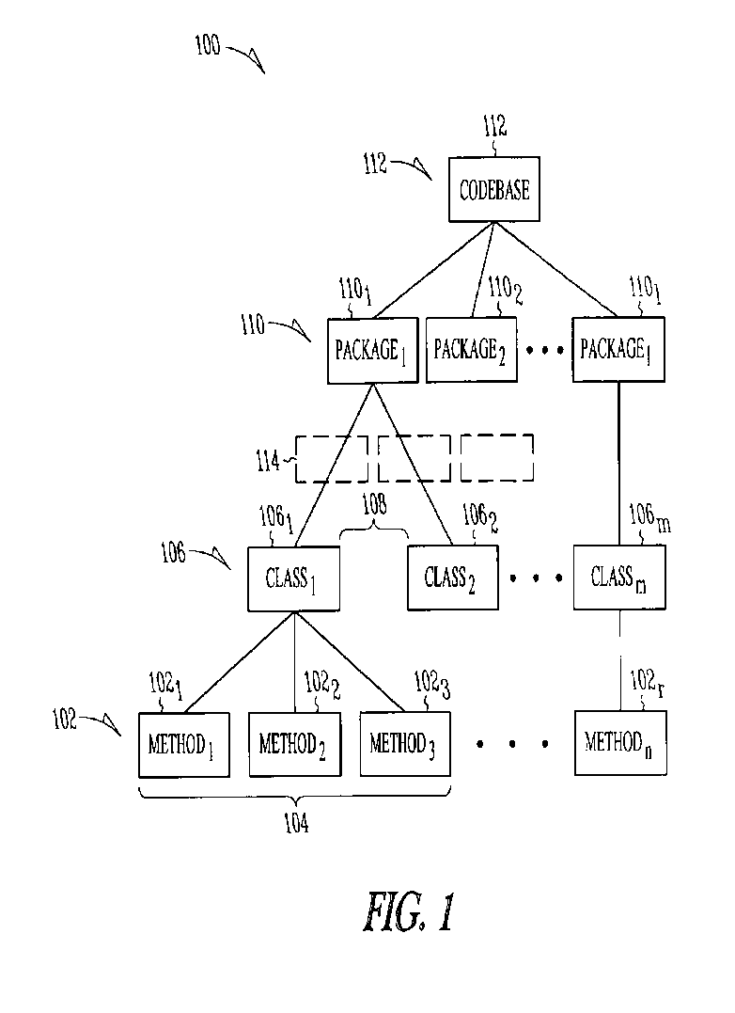
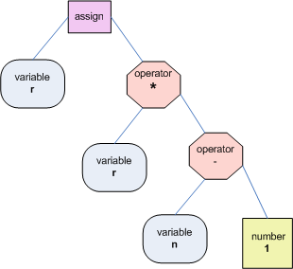

Slide 9
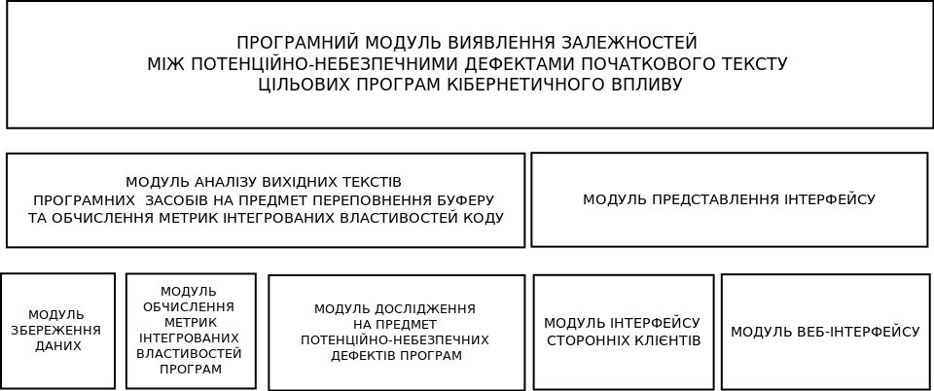
Структурна схема програмного модулю виявлення залежностей між потенційно-небезпечними дефектами початкового тексту цільових програм кібернетичного впливу

Slide 10
ВИСНОВКИ
Отже, враховуючи сучасні тенденції кібернетичного впливу, та зробивши аналіз поширених вразливостей програмного забезпечення, способи їх використання та засоби виявлення, дана предметна область є поки що мало дослідженою та потребує більш ґрунтовного вивчення.
За результатами роботи було розроблено експерементальне середовище дослідження метрик інтегрованих властивостей вихідних текстів з потенційно-небезпечних вразливостями. Також в майбутньому планується розширення даного середовища за напрямками діяльності та отримання теоретичних знань та навичок.

